Slide 1

Creación de
Contenido
Digital

Slide 2

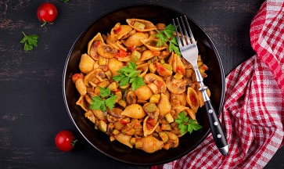

Slide 4


Slide 5

EN LAS PRÓXIMAS
24 HORAS
Más de 100 millones de personas buscarán
en Google y YouTube respuestas confiables
a sus crisis más profundas.

Slide 6

1.202.300
BUSQUEDAS
SOBRE
ANSIEDAD

Slide 7
3.850.000
BUSQUEDAS SOBRE:
BIBLIA
10 Mandamientos
¿Quién es Jesús?
¿Cómo estudiar la Biblia?
¿Que es el Armagedón?

Slide 8
NUESTRO CONTENIDO ACTUAL
Nuestros Eventos
Nuestros logros
Nuestro lenguaje
Nuestros líderes
Nuestros intereses

Slide 9


Slide 10

Públicos
exigentes

Slide 11
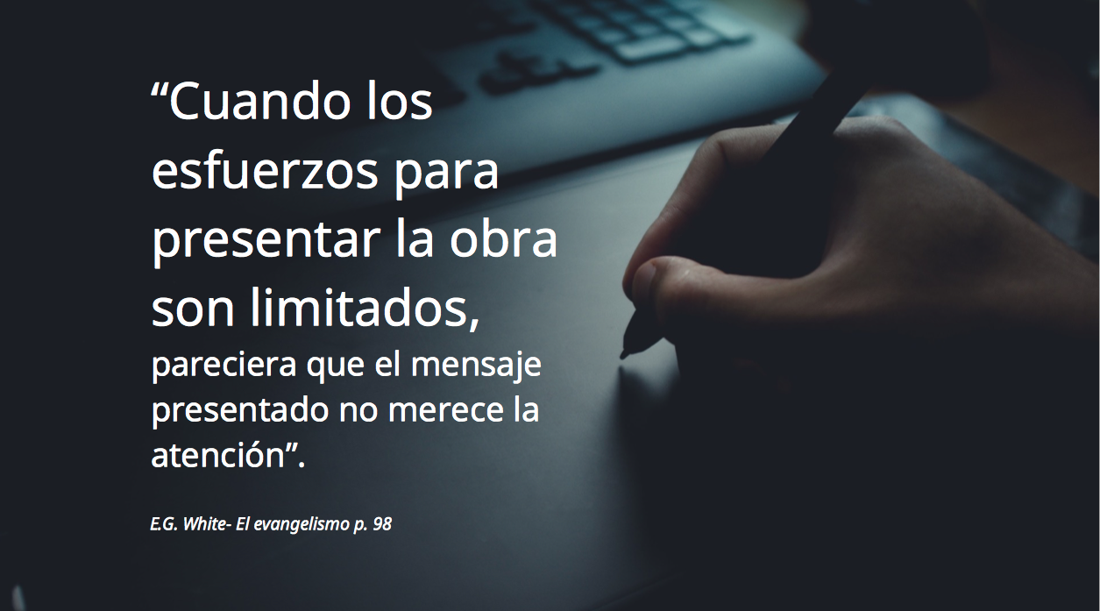

Slide 12


Adapta

Slide 13
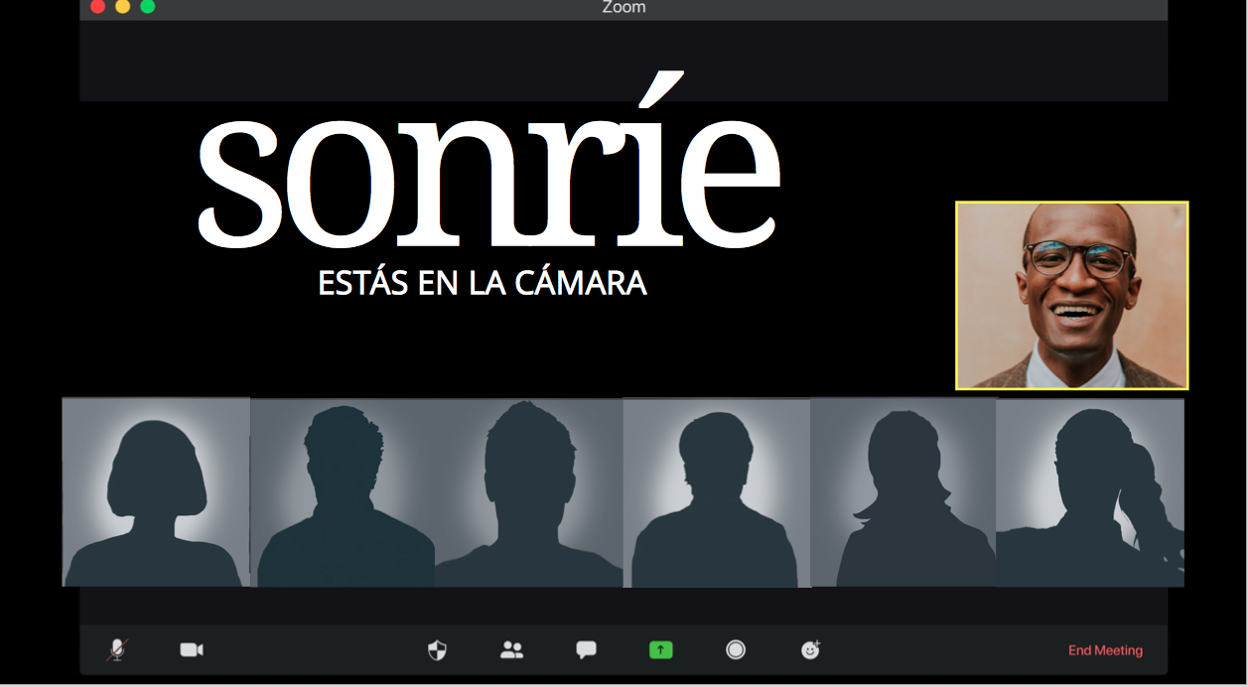

Slide 14


Explora:
Técnicas
Herramientas
Redes

Slide 15

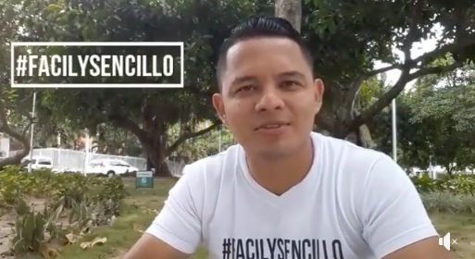
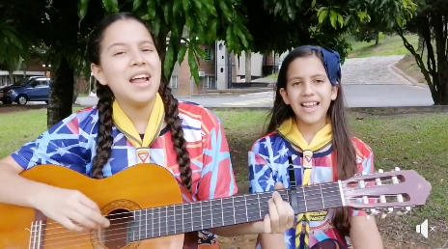
Identifica

Slide 16

Invierte

Slide 17

Produce

Slide 18
REVISAR LA ORTOGRAFíA Y LA CORRECTA ESCRITURA DE LOS MENSAJES ANTES DE ENVIARLOS

Slide 19
CORROBORAR LA INFORMACIÓN ANTES DE COMPARTIRLA

Slide 20

MENSAJES CORTOS DE
TEXTO O AUDIO,
EVITAR ENVIAR
MUCHOS MENAJES AL DÍA

Slide 21
GRAN POTENCIAL DE ALCANCE

Slide 22

DEFINIR IDENTIDAD GRAFICA, TIPOGRAFIA, COLORES,

Slide 23
DEFINIR TIPOS
DE CONTENIDOS
VIDEOS,
AUDIOS
BANNERS,
PIEZAS
DE DISEÑO,
ARTICULOS
DE BLOG.
E.T.C.

Slide 24
CRONOGRAMA DE PUBLICACIÓNES

Slide 26
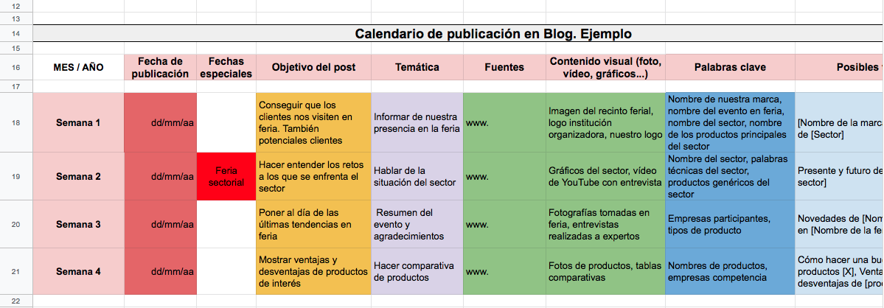

Slide 27
ANALISIS DE LOS DATOS DE LAS PUBLICACIONES,
PUBLICOS, HORARIOS DE MAYOR INTERACCIÓN.

Slide 28


Slide 29
PAGO DE PUBLICIDAD PARA CIERTOS CONTENIDOS Y EVENTOS

Slide 30


Slide 31
6 VECES + ALCANCE

Slide 32
NO SATURAR CON LIFES

Slide 33
NO SOLO SERMONES O MEDITACIONES, BUSCAR VARIAR LOS FORMATOS
O TIPOS DE CONTENIDOS PARA NO INFOXICAR LA AUDIENCIA.

Slide 34
CREAR O UNIRSE A GRUPOS DE BUENA
INTERACCIÓN PARA POTENCIALIZAR EL ALCANCE

Slide 35
USAR CONTENIDO QUE SE PROPIO O
ESTAR SEGURO QUE ES LIBRE DE
DERECHOS DE AUTOR,
PARA EVITAR
SANCIOENS Y PROBLEMAS
EN LAS TRANSMISIONES.
(esto aplica para todas las plataformas)

Slide 36
NO SATURAR A LAS PERSONAS
O HERMANOS CON MENSAJES

Slide 37

Trabaja
En Red

Slide 38



PRINCIPIOS DE CONTENIDO EN REDES SOCIALES
Imágenes/ Videos / Textos
Imágenes/ textos enlazados / Hashtag
Imágenes/ Videos cortos / Hashtag
Videos / Enlaces a la web
Video / Enlaces a páginas

Slide 39

Todas las plataformas redireccionan
WEB

Slide 40
Manejo de marca en Redes Sociales
50% | 30% | 10% | !0%
Se debe hablar Exclusivamente del la actividad principal o entidad a promover. | Publicaciones asociadas a la actividad o entidad. | Consejos o ayudas | Publicaciones que aparentemente no tengan mucho que ver con la actividad o entidad.
Ejemplo: Objetivo, Noticias relevantes, sermones, Música, Promesas, invitados, Gestión. | Convenios, testimonios, estadísticas de temas relacionados. Y vincular los contenidos a temas de actualidad. | Consejos de Salud, para la familia, para las finanzas, crecimiento personal. | Fechas especiales, cumpleaños, condolencias, notas de interés mundial.

Slide 41

Relevante
Que responda a necesidades
Coherente
Lenguaje entendible
Contenido de valor

Slide 42

80
20
https://www.facebook.com/ads/tools/text_overlay

Slide 43
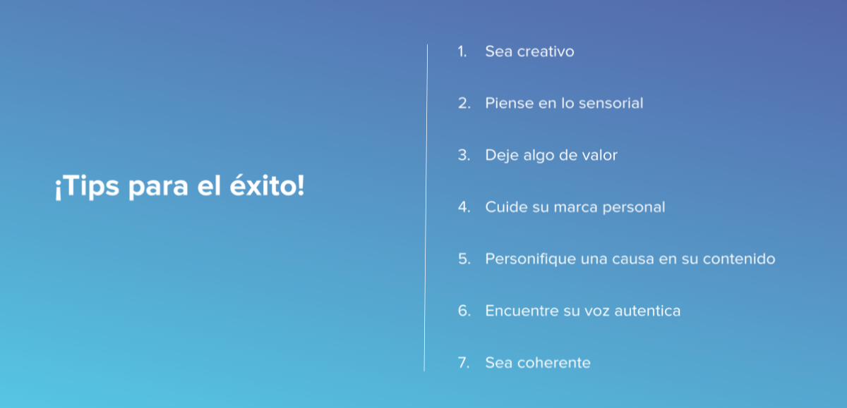

Slide 44
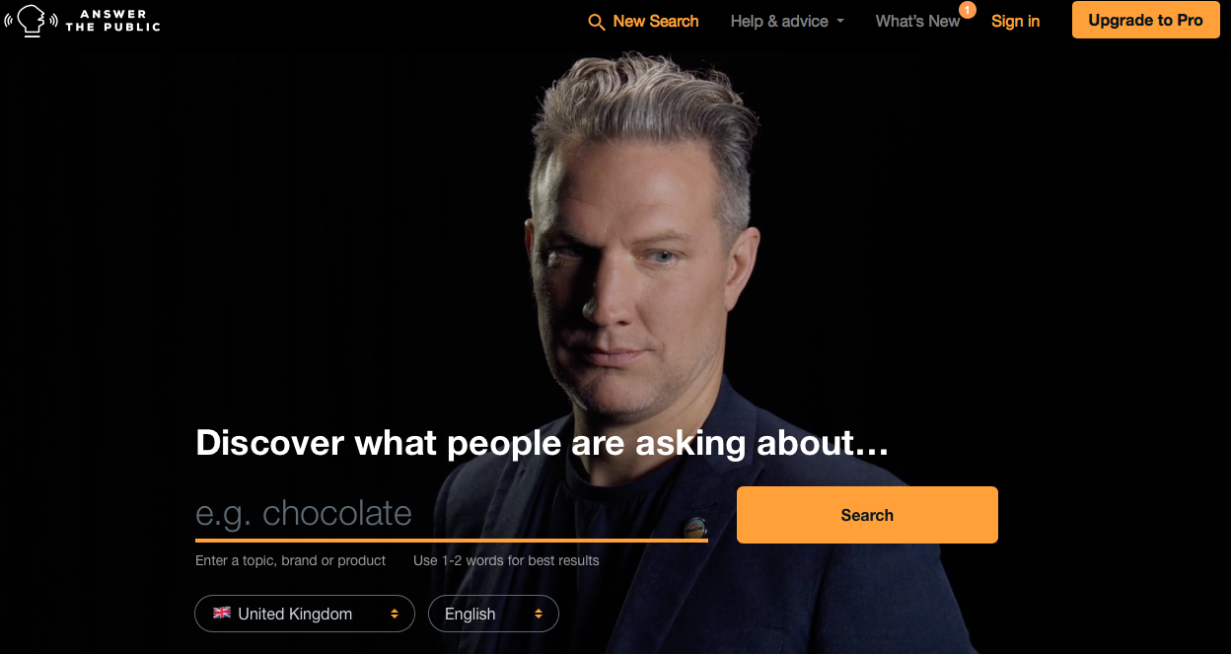
ANSWERTHEPUBLIC.COM

Slide 45
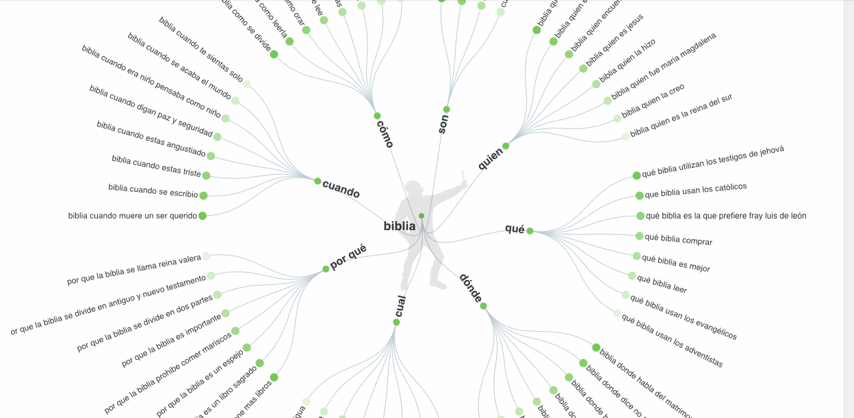

Slide 46
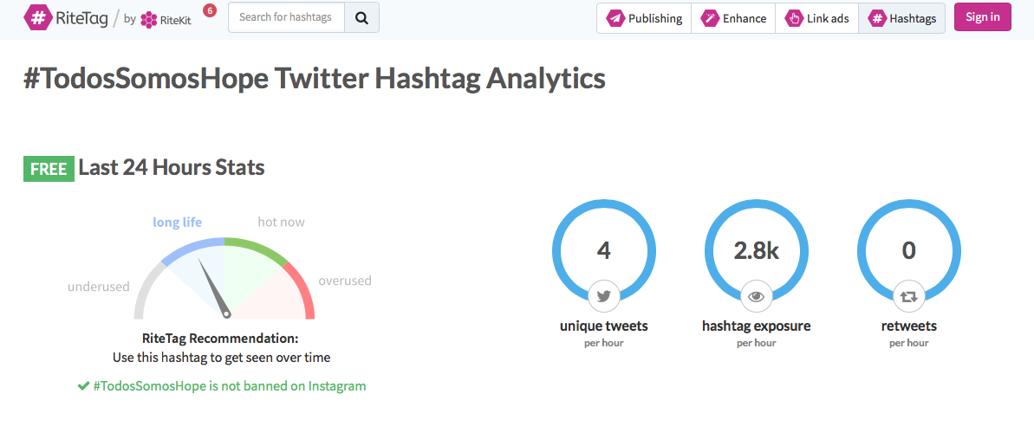
RITETAG.COM

Slide 47
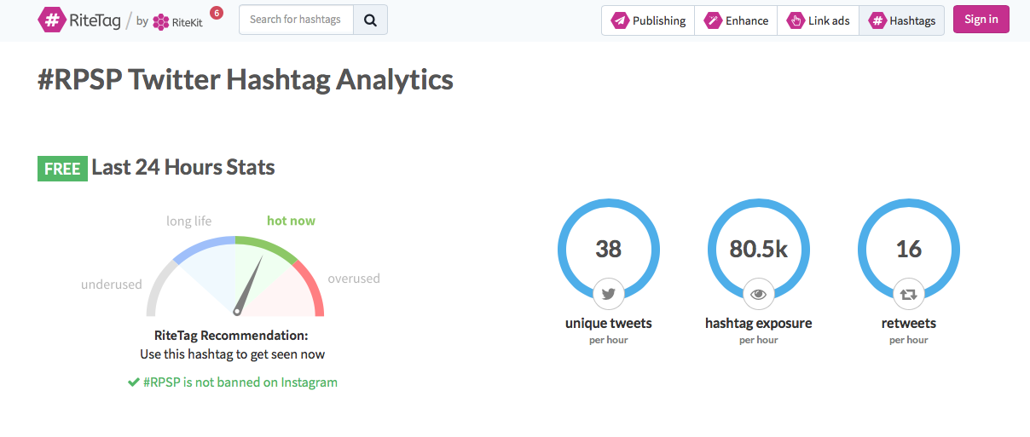

Slide 49

Pixel.com
Pixabay
Google imágenes
Pngimg.com: Imágenes png gratis
Canva
unsplash
Coverr.com

Slide 50
gabrielmor77

